Slide 1


自 主 创 新 兴 教 强 国
机器学习：逻辑回归

Slide 2
逻辑回归
Sigmoid函数
分类边界
逻辑回归的求解
正则化惩罚项

Slide 3
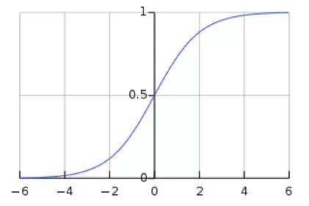
Sigmoid函数
公式：
自变量取值为任意实数，值域[0,1]
解释：将任意的输入映射到了[0,1]区间，
我们在线性回归中可以得到一个预测值，再将该值映射到Sigmoid函数中，这样就完成了由值到概率的转换，也就是分类任务。

Slide 4
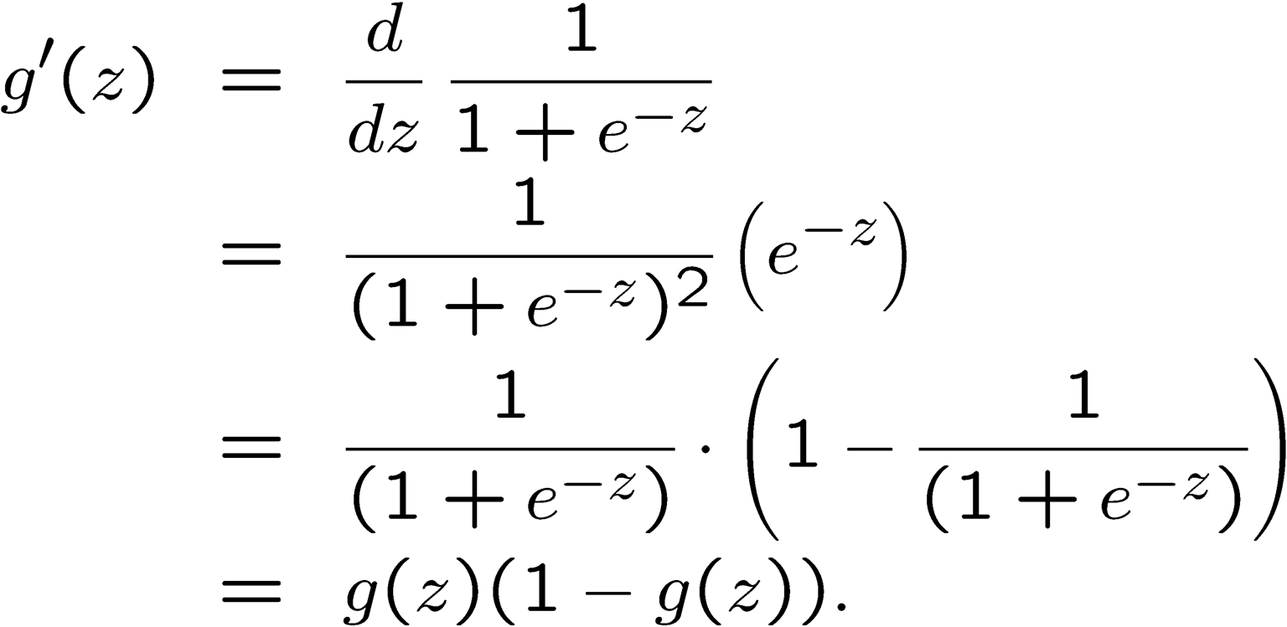
Sigmoid函数
公式：

Slide 5
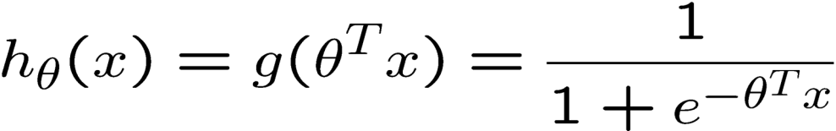




分类边界
预测函数：
如果 ，即 ，则预测为1类别（y=1）
如果 ，即 ，则预测为0类别（y=0）

Slide 6


线性分类边界
分类边界
x₂
3
2
1
1 2 3
x₁
预测y=1，则应该满足

Slide 7




非线性分类边界
分类边界
x₂
1
x₁
-1
1
-1
预测y=1，则应该满足

Slide 8
非线性分类边界
分类边界
x₂
x₁

Slide 9

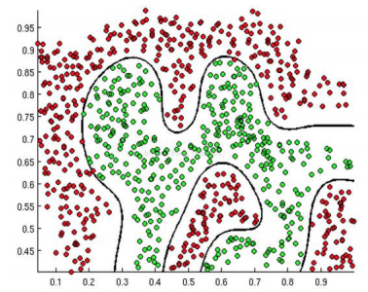

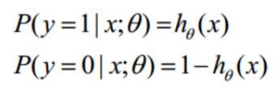


逻辑回归的求解
预测函数：
其中：
分类任务:
整合：
解释:对于二分类任务(0,1),整合后y取0只保留：
y取1只保留：
在训练集当中，表示训练集样本属于各自正确样本的概率。

Slide 10

逻辑回归的求解
似然函数：
（解释：我们希望求解出的θ，尽可能使所有样本属于正确类别的概率越大越好）
对数似然：
此时应用梯度上升求最大值，引入 转换为梯度下降任务

Slide 11
逻辑回归的求解
求导过程：
这里的 中的i表示第i个样本，j表示第j个指标特征。

Slide 12
逻辑回归的求解
参数更新：
与线性回归一样，使用梯度下降进行求解，同样有三种梯度下降策略

Slide 13
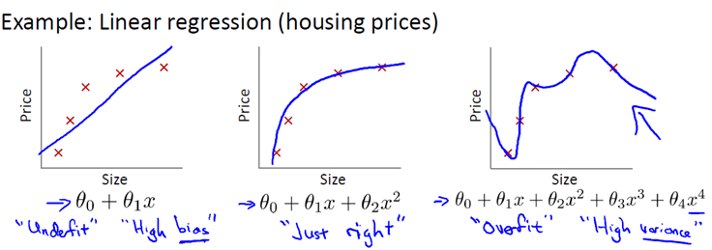
正则化
正则化的目的：防止过拟合
什么是过拟合？机器学习模型对于训练数据拟合程度过当的情况，对于训练数据拟合效果好，但是对新数据拟合效果很差

Slide 14
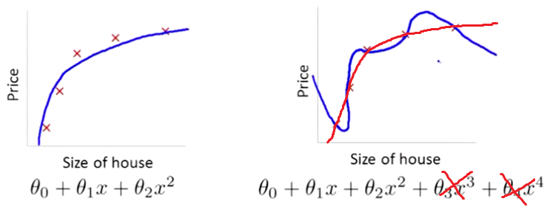
正则化
怎样防止过拟合？
方法一：尽量减少选取特征的数量
方法二：正则化
思路：我想办法让θ3和θ4变小！

Slide 15
正则化
方法：在目标函数后加上一个惩罚项！
加上一个惩罚项！
新的目标函数：
我们希望对于新的目标函数越小越好！

Slide 16
正则化
加上一个惩罚项！
更一般的，正则化后目标函数：
L2惩罚项
L2正则化后的目标函数可以写成： （岭回归）
L1惩罚项
L1正则化后的目标函数可以写成： （Lasso回归）

Slide 17
正则化
正则化后目标函数：
c表示惩罚系数，表示一个惩罚的力度。
c越小，惩罚力度越小，对应θ就越大，对应的曲线就越复杂。c太小，越容易发生过拟合
c越大，惩罚力度越大，对应θ就越小，对应的曲线就越简单。c太大，越容易发生欠拟合。

Slide 18
正则化
正则化后目标函数：
L2正则化惩罚项的梯度下降公式：

Slide 19
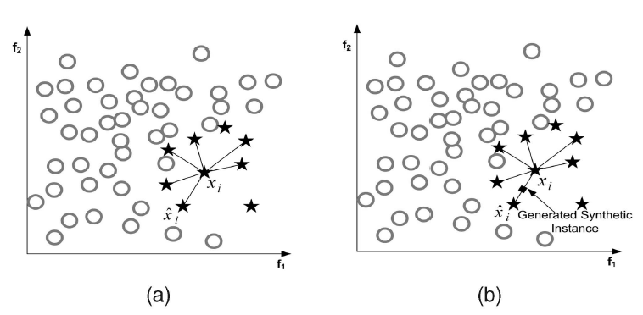
SMOTE算法
对于少数类中每一个样本，以欧氏距离为标准计算它到少数类样本集中所有样本的距离，得到其k近邻。
然后从这 k 个近邻中随机选择一个样本 xi，再生成一个 0 到 1 之间的随机数 rand(0,1),按下列公式合成一个新样本xnew：
将步骤2重复进行 N 次，从而可以合成 N 个新样本,一共有T个少数类样本，就能合成NT个新样本。

Slide 20

Thank You！
Tel：0731-8223-3200 0731-8992-0603
Email：zxai@zixingai.com
Web：www.zixingai.com
Add：长沙市高新区延农路72号自兴人工智能大厦

